Slide 1
I SEMINÁRIO DE GESTÃO DE PESSOAS DAS ADMINISTRAÇÕES FAZENDÁRIAS
De 25/11/2015 a 26/11/2015
Local: Escola de Administração Fazendária (Esaf) - Rodovia DF-001 km 27,4 Setor de Habitações Individuais Sul - Lago Sul/DF

Slide 2
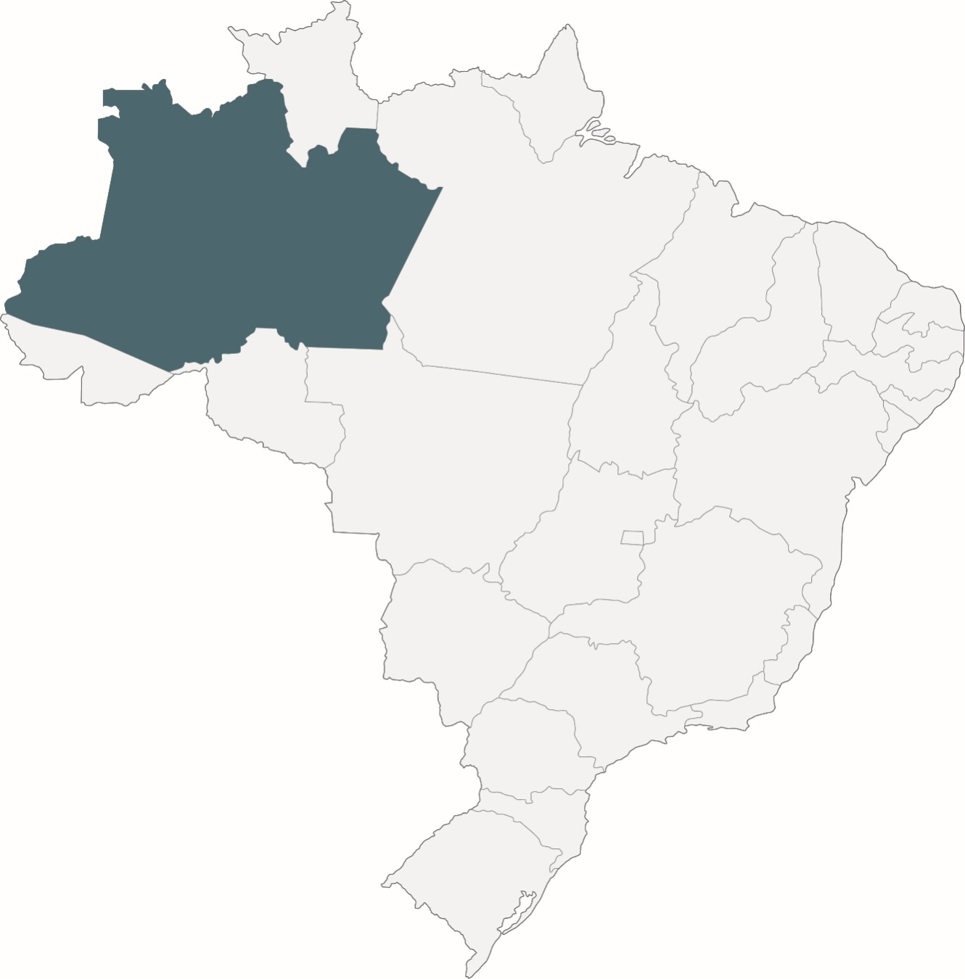
1.0
CONTEXTUALIZAÇÃO
Maior Estado da Federação:
► 1,6 milhão km² extensão distribuídos em 62 municípios
► 40,7% da Região Norte
► 18,4% de todo o território brasileiro
► 31% da área total da Amazônia Brasileira
► População: 3,8 milhão (15º do Brasil) -
► Capital [Manaus]: 2 milhão
► PIB: 65 bilhões (32% da Região Norte), 5ª do país
Manaus (77,7% do PIB/AM)
Fonte: IBGE, 2013. Disponível em http://www.ibge.gov.br/estadosat/perfil.php?sigla=am. Acesso em 20 de maio de 2014.

Slide 3
1.1
SECRETARIA DE ESTADO DA FAZENDA [AM]
650 Servidores
45 Comissionados
114 Estagiários
QUADRO FUNCIONAL
4 Postos
(Apuí, Caruari, Novo Aripuanã, São Gabriel da Cachoeira)
POSTOS NO INTERIOR
AGÊNCIAS NO INTERIOR
12 Agências
(Boca do Acre, Eirunepé, Itacoatiara, Humaitá, Manacapuru, Manicoré, Maues, Parintins, Presidente Figueiredo, Tabatinga, Tefé e Coari)

Slide 4
1.2
1.1
ESTRUTURA ADMINISTRATIVA DA SEFAZ [AM]
Órgãos do Contencioso Administrativo
CRF
SEFAZ
CPF
Órgãos de Deliberação Superior
AT
Órgãos de Assistência e Assessoramento
GSEFAZ
CEET
CORFAZ
UCP
SEA
SER
SET
CCGOV
ASSEJ
DEPAD
DEARF
DEFIN
DSERV
CAC
DETIN
DEARC
DEDIV
DGMAT
NEF
DDGEP
DECEM
DECON
NPG
DEFIS
CEFIP
DEINF
Atividades-Meio
Atividades-Fim
DETRI

Slide 5
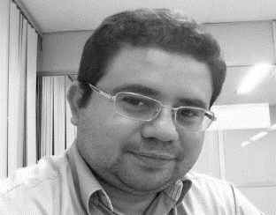
1.2
EQUIPE DA GESTÃO DE PESSOAS
DEPARTAMENTO DE DESENVOLVIMENTO E GESTÃO DE PESSOAS
Cintia Stoco
Gerência de Recursos Humanos
Gerência de Desempenho e Desenvolvimento de Pessoas
Socorro Santos
Adriana Farias
Subgerência de Pessoal
Subgerência de Treinamento
Rafael de Araújo
Ellen Costa
Subgerência de Assistência ao Servidor
Bianca Falcão

Slide 6
2
PROGRAMAS DE ASSISTÊNCIA AO SERVIDOR
Saúde dia
Monitoramento
de
Hipertensão
Festas
Comemorativas
Semana
Da
Saúde
Assistência ao Servidor
Integração
Sefaz em
Movimento
Medida
Certa

Slide 7
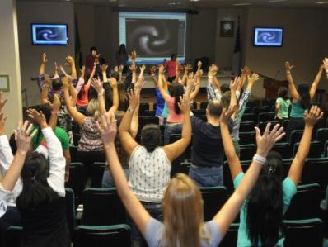
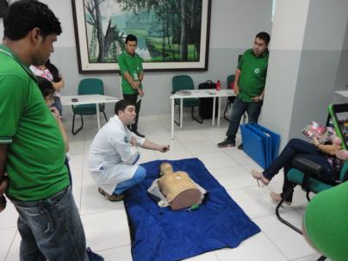
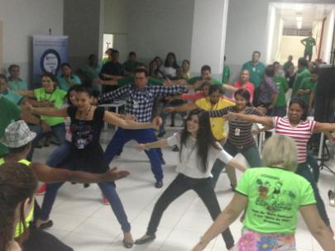
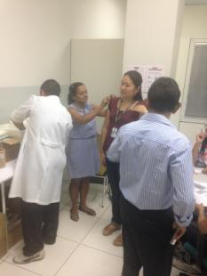
2.1
SEMANA DA SAÚDE FAZENDÁRIA
ATIVIDADE | Público
Medição de Glicemia, PA e Imc | 214
Consultas Médicas | 191
Workshop Síndrome Metabólica | 126
Eventos de Academias (Primeiros Socorros, Zumba e Ritmos) | 147
Massagens | 144
TOTAL DE PARTICIPANTES | 822

Slide 8
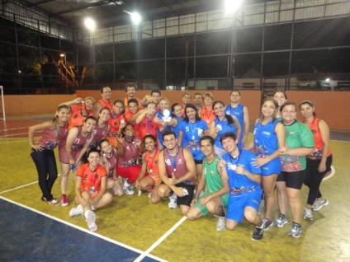
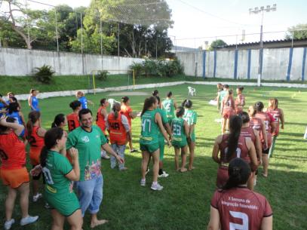
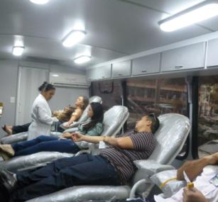
2.2
SEMANA DA INTEGRAÇÃO
Integração
Esporte
Bolsa de sangue
Festas comemorativas
instituições beneficentes
Público – 122 pessoas;

Slide 9
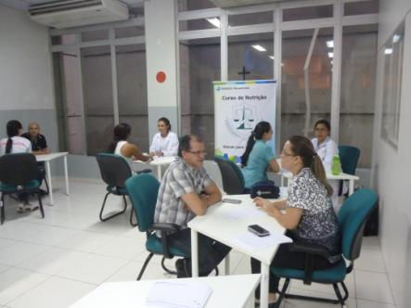
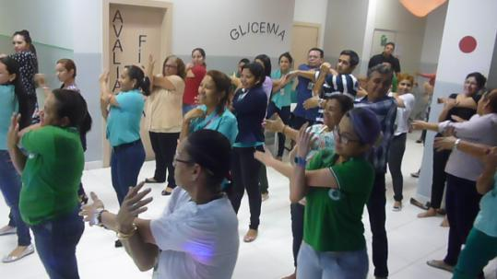
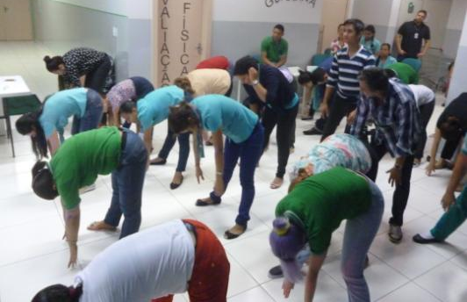
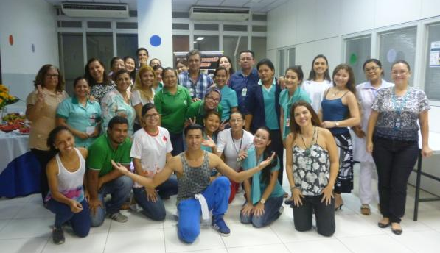
2.3
MEDIDA CERTA SEFAZ: LANÇAMENTO

Slide 10
2.3
MEDIDA CERTA: DIAGNÓSTICO
Mulheres
Homens
Anorexia
1%
Sobrepeso 29%
Sobrepeso
43%
Normal
19%
Obesidade
35%
Saúde do Servidor
Obesidade
46%
Normal
19%
Obesidade mórbida
4%

Slide 11
3
EDUCAÇÃO A DISTÂNCIA (EAD)
Atendimento ao cidadão
Gestão Estratégica: gestão de pessoas
Trabalho em Equipe
Análise e melhoria de processos
Orçamento Público - Conceitos Básicos
ASP – Microeconomia
ASP – Macroeconomia
ENAP
PARCERIAS
Lei de Responsabilidade Fiscal – (BA)
Reuniões Produtivas – (MG)
CAPACITAÇÃO
Lei de Responsabilidade Fiscal (BA)
Microsoft Office Excel (MA)
Microsoft Office Word 2007 (MA)
Conceitos Básicos de Contabilidade (PE)
Educação em valores (PE)
Redação Oficial (PE)
VAGAS

Slide 12
4
GESTÃO DE PESSOAS POR COMPETÊNCIA (GPC)
Perspectivas…
DDGEP
GERH
GDDP
SPES
SASS
SBTR
PE
SEFAZ
PROFISCO
BID
OUTRAS
SEFAZ
GPC/
SEFAZ
NOVO
MODELO
ÓRGÃOS
DO
GOVERNO
BOAS
PRÁTICAS

Slide 13
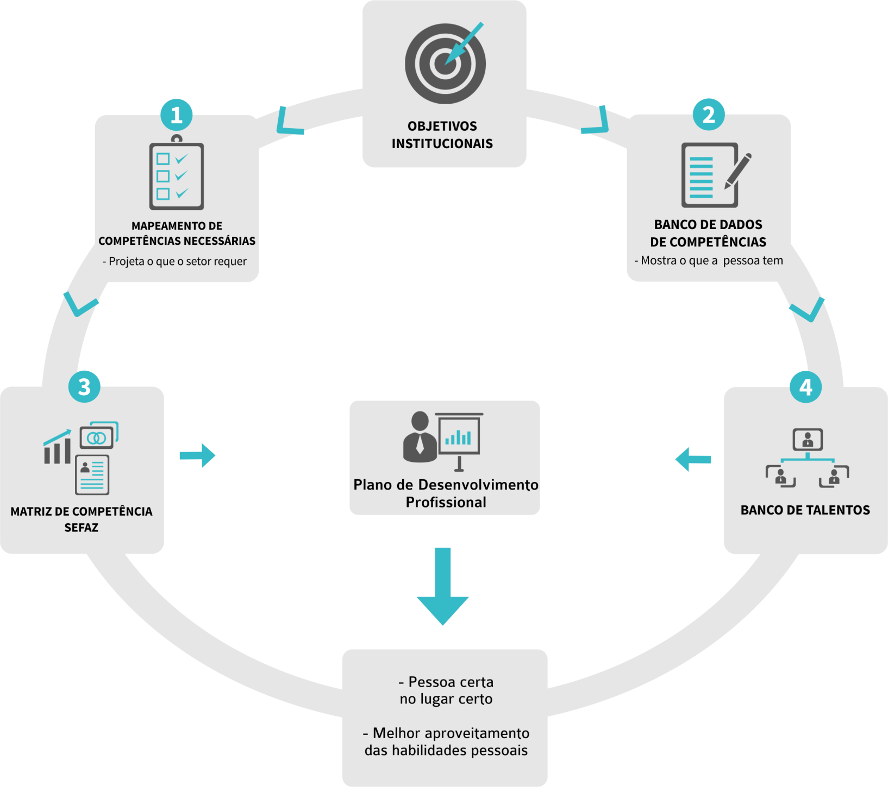
4.1
OBJETIVO
Propor Sistema automatizado de Gestão de Pessoas por Competências (GPC) capaz de gerar melhorias ao ambiente institucional

Slide 14
4.2
FASES DO PROJETO
Competências Técnica, Gerencial e Comportamental.
Por tipo de atividade desenvolvida no setor;
1
2
Conjunto de competências necessárias para a realização eficaz das atividades do setor.
Mapeamento
Matriz de Competência
SEFAZ
Banco de
Talentos
Plano de Desenvolvimento Profissional
Cruzamento de informações que auxilia a elaboração do Plano de Capacitação Anual
Coleta Perfil do Servidor
3
4

Slide 15
4.3
BENEFÍCIOS DO PROJETO
Unidades Organizacionais (UO):
quais, quantas, funções, atividades e Competências necessárias)
Servidores:
quem são, onde estão, o que fazem, como fazem
Conhecimento
SEFAZ
Melhorar
Rotina
institucional
Desenvolvimento dos servidores;
Alocar os RH com mais
efetividade;
Ferramenta
Gerencial

Slide 16
CONTATOS
SEFAZ – SECRETARIA DE ESTADO DO AMAZONAS
DEPARTAMENTO DE DESENVOLVIMENTO E GESTÃO DE PESSOAS
Cintia Regina Stoco
cintia@sefaz.am.gov.br
(92) 2121-1878
Bianca Falcão de Azêdo
bazedo@sefaz.am.gov.br
(92) 2121-1668

Slide 17
SECRETARIA EXECUTIVA DE ASSUNTOS ADMINISTRATIVOS [SEA]
Francisco Arnóbio Bezerra Mota
DEPARTAMENTO DE DESENVOLVIMENTO E GESTÃO DE PESSOAS [DDGEP]
Cintia Regina Stoco
GERÊNCIA DE RECURSOS HUMANOS [GERH]
Maria do Socorro Santos Oliveira
GERÊNCIA DE DESEMPENHO E DESENVOLVIMENTO DE PESSOAS [GDDP]
Adriana Farias Marinho

